Slide 1

ידידי אמת –
הכשרת כלבי שירות

Slide 2
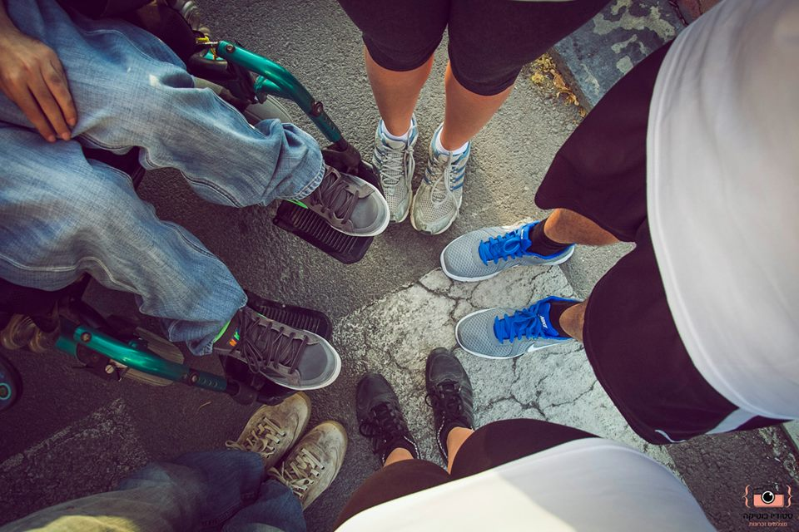
מערך התמיכה במשפחות
מערך
התמיכה
במשפחות
יעוץ משפטי וסנגור
קבוצות תמיכה
כלבי שירות
כלבנות טיפולית
טיפול פרטני
הכשרה טכנולוגית
פעילות רווחה
שיתופי פעולה

Slide 3
הערך של כלבי השירות
מסייע בניידות
מסייע בתפקוד יום יומי
מעלה את תחושת החיוניות
משמר בריאות תפקודית
מעודד אינטרקציות חברתיות

Slide 4
הערך של כלבי שירות על פי מחקרים מהעולם
"הכלבים הללו מסוגלים לסייע לבעליהם לבצע עד כ 100 משימות = הפחתת תלות בסביבה
  הבאת חפצים
  פתיחה וסגירה של דלתות
  כיבוי והדלקת אור
  הורדת פרטי לבוש
  סיוע במעברים הקשורים לקימה מכיסא הגלגלים ולישיבה עליו; מעבר משכיבה לישיבה;
שילובו של כלב שירות מביא לירידה של כ- 70% בהוצאות התמיכה הסיעודית לה נזקקים בעלי המוגבלויות.
"רבים מבעלי המוגבלויות שאימצו כלבי שירות, הצליחו להשתלב במעגל התעסוקה ופיתחו עצמאות כלכלית; בהגדלת המפגשים החברתיים של בעל המוגבלויות, הכלב משמש במקרים רבים כ"שובר קרח".
תרומה גדולה ליצירת תחושת מסוגלות גבוה יותר, שליטה רבה יותר בחיים, יכולת להתמודד עם מצבי מצוקה וחרדה ובכך להפחית דיכאון.

Slide 5
תאור תהליך הכשרת כלבי שירות
אילוף בסיסי
אילוף ייעודי
החודש הראשון
השנה הראשונה
תהליך אילוף ייעודי במרכז הכלבני בשיתוף הילד/בוגר הבעלים המיועד – כ- 6 חודשים. בשלב הזה אחת לשבועיים נערכות פגישות עבודה משותפת של הילד והכלב המיועד אליו.
מעבר של הכלב לבית המשפחה המיועדת
במהלך החודש הראשון לאחר המעבר לבית המשפחה - ביקור שבועי ולווי של המשפחה בתהליך ההסתגלות הראשוני של הכלב לבית ולמשפחה (ולהיפך ).
אילוף בסיסי במרכז הכלבני ובבתי המאלפים – כ- 6 חודשים. האילוף כולל: חיים בבית משפחה, חשיפה לבני אדם וסוציאליזציה, התנהגות בנסיעה ברכב, הסתגלות למקומות הומי אדם (קניון , בי"ס, פארק...) אימון בסביבה שגרתית תוך חשיפה לאורך חיים דומה לזה של משפחת המטרה.
לאחר מכן ולמשך כל השנה הראשונה – מפגשים של הצוות בבית המשפחה אחת לחודש על מנת לוודא תפקוד תקין של הכלב והמשך ליווי של המשפחה.

Slide 6
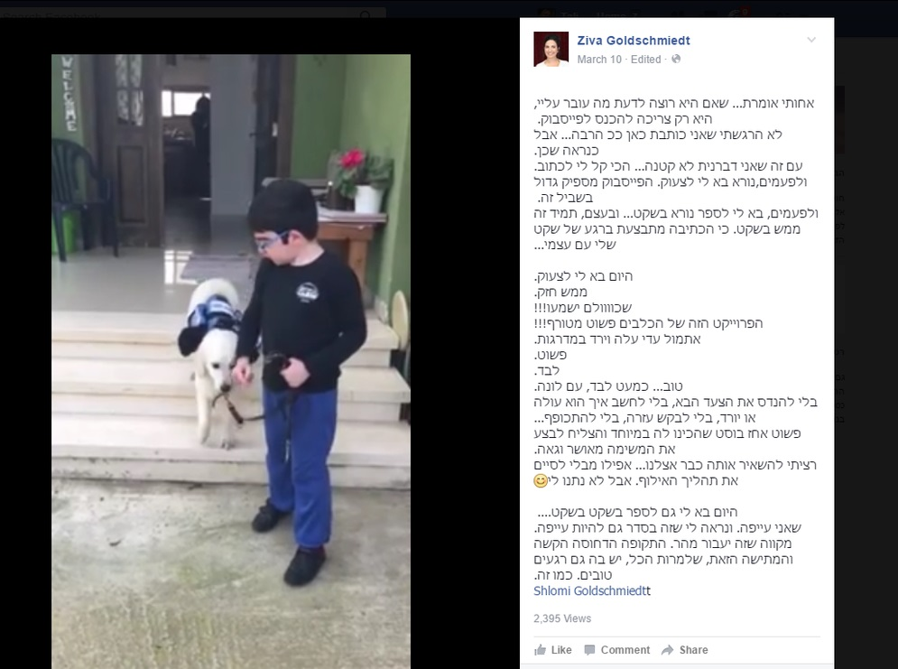
מחוויות תהליך האילוף המשותף

Slide 7
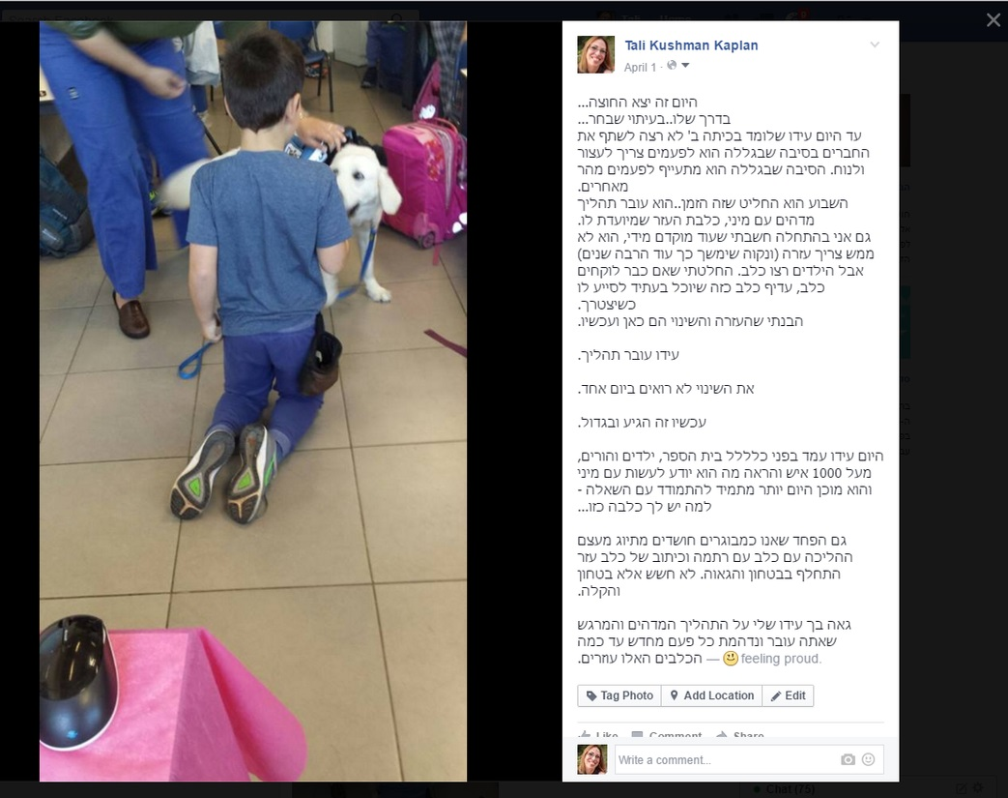
מחוויות תהליך האילוף המשותף

Slide 8
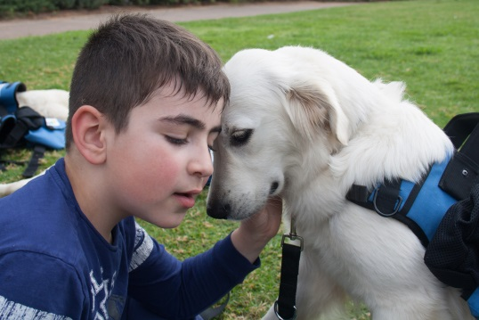
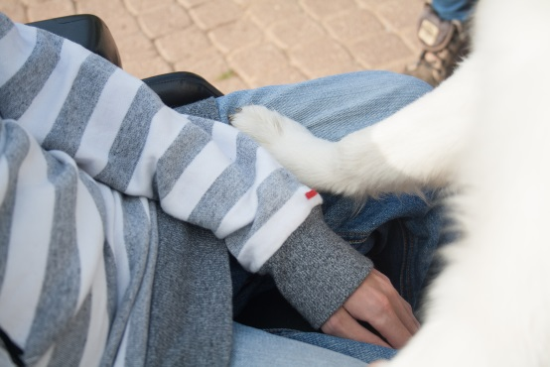
יחד נתקדם בצעדים משמעותיים
לשינוי גדול!
תודה על ההקשבה!

